Slide 1
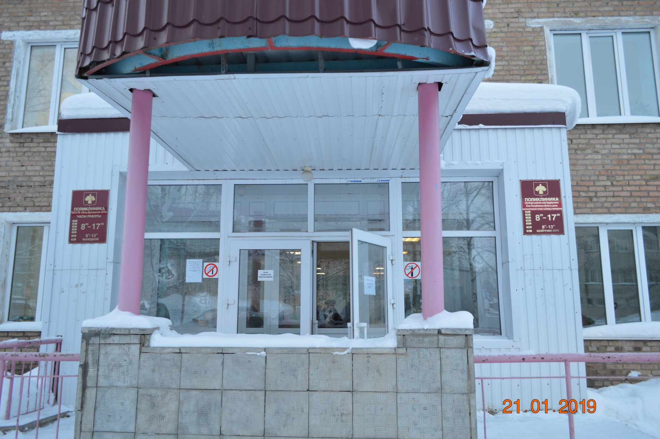
Государственное бюджетное учреждение здравоохранения Республики Коми «Усть-Куломская центральная районная больница»
ГБУЗ РК «Усть-Куломская ЦРБ»

Slide 2
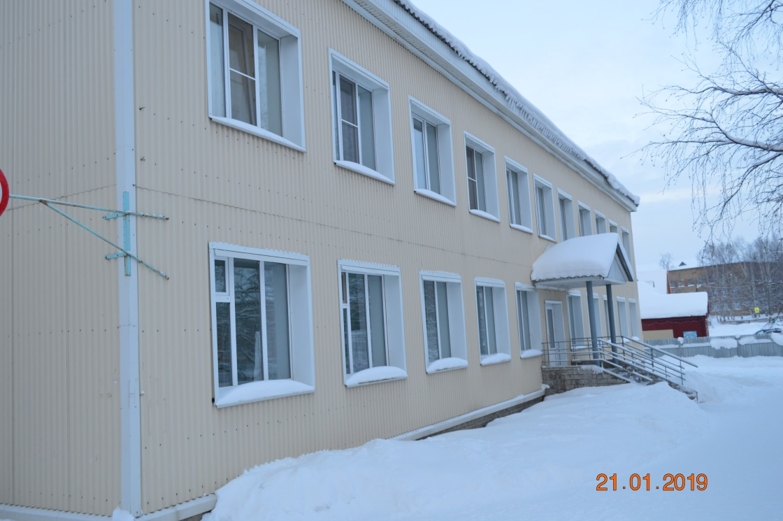
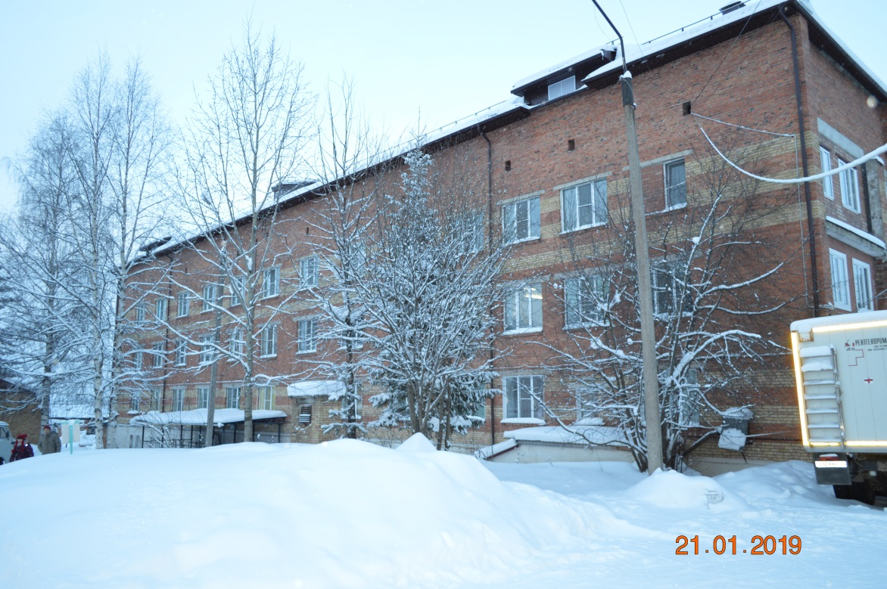
Учреждение расположено по адресу: 168060, Республика Коми, с.Усть-Кулом, ул. Ленина, д.1
E-mail: lbos2006@yandex.ru
Сайт: uklcrb.ru
Телефон(приемная): (882137)94-6-73
Обслуживаемое население: 24195:
из них 17637 взрослые
6558 дети
12144 население трудоспособного возраста

Slide 3
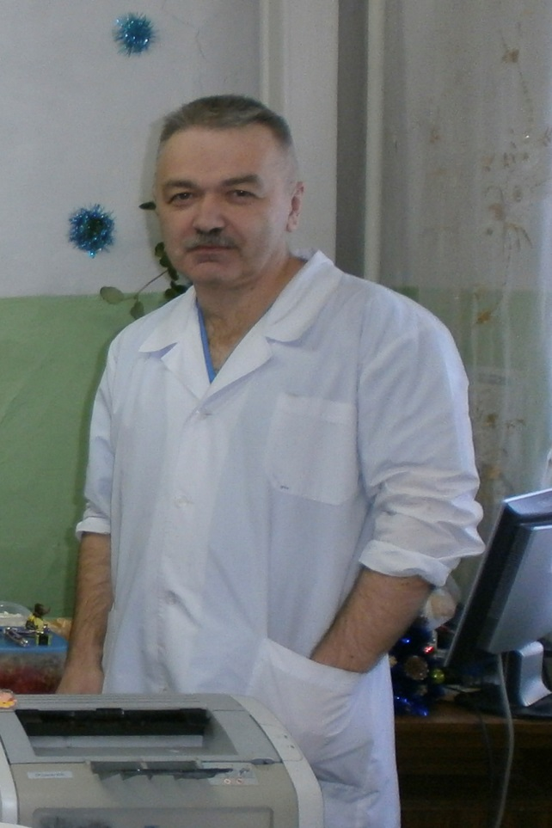
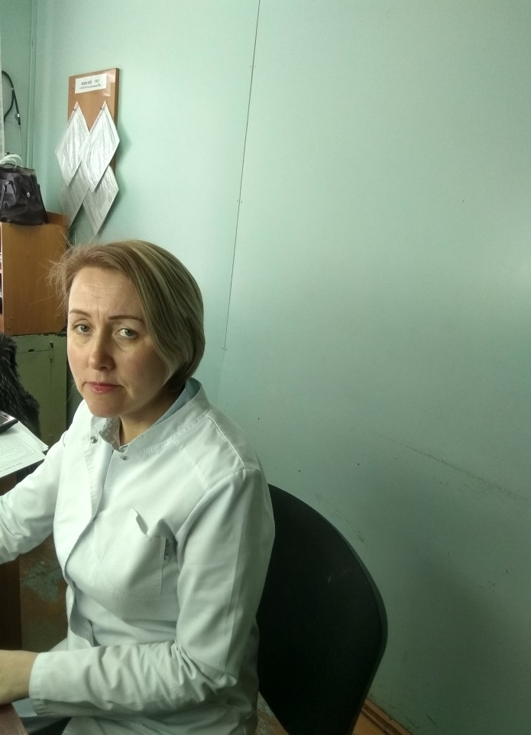
Руководители учреждения
Исполняющий обязанности главного врача Пермяков Дмитрий Владимирович
Заместитель по мед. обслуживанию населения района Попова Светлана Ивановна

Slide 4
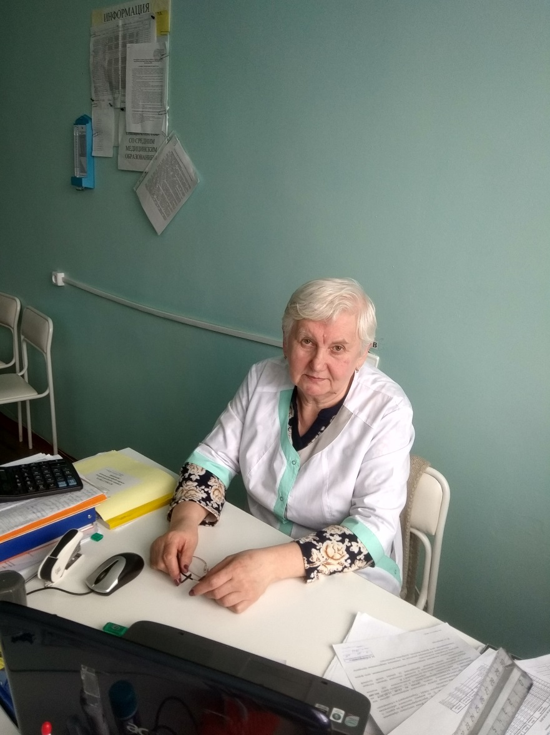
Заместитель по лекарственному обеспечению Володина Татьяна Ивановна

Slide 5
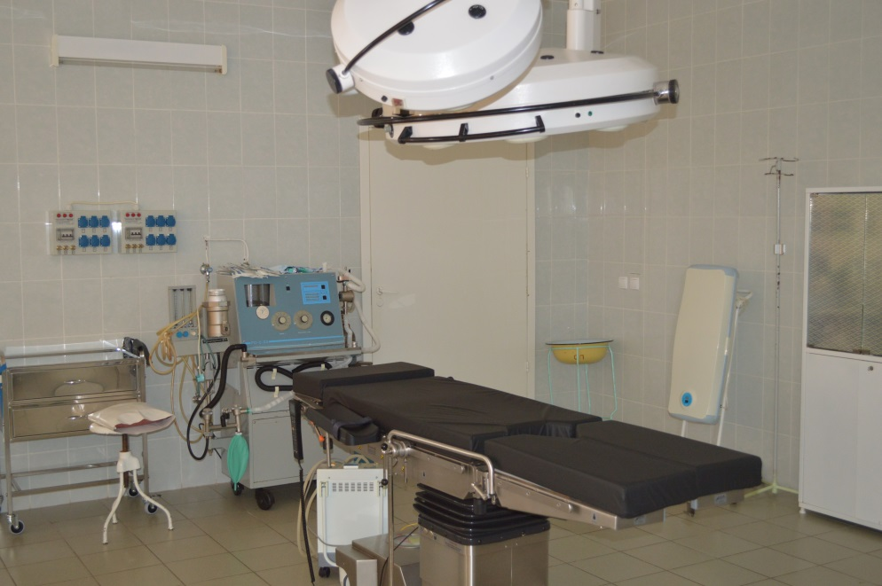
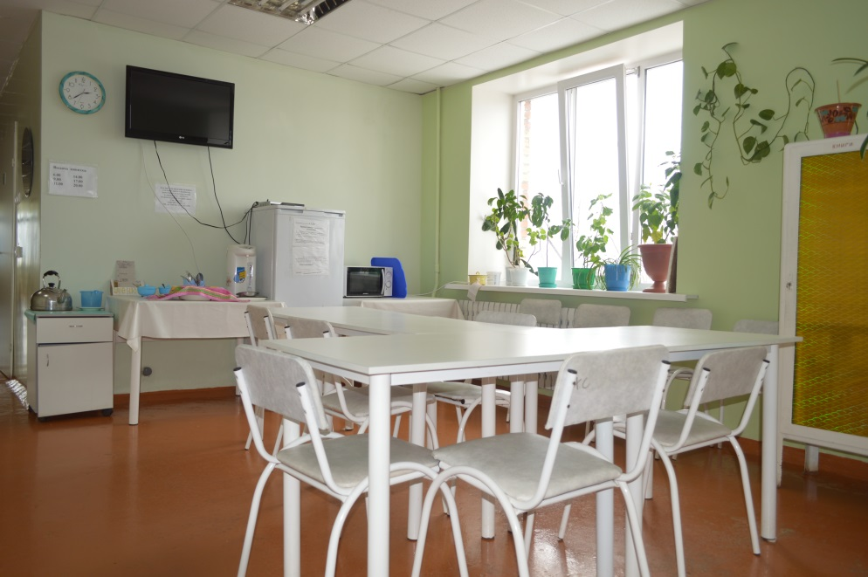
В больнице функционируют следующие отделения:
Хирургическое (на 19 коек)
Палата анестезиологии-реанимации и интенсивной терапии (на 4 койки)
Педиатрическое (на 18 коек)
Терапевтическое (на 29 коек)
Акушерское (на 14 коек)
Приемное отделение
Стационарную помощь получают 3429 человек в год.

Slide 6
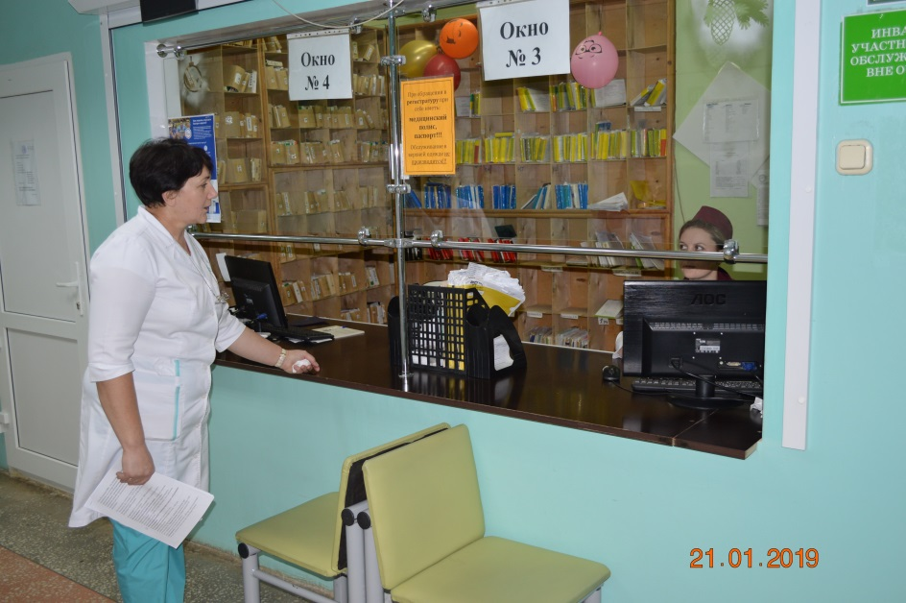
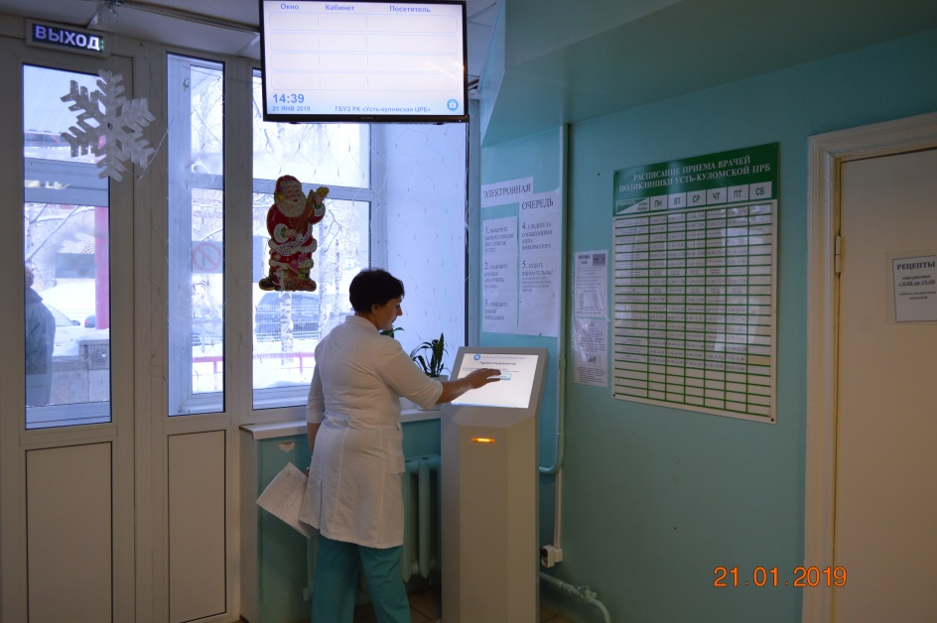
В поликлинике, рассчитанной на 313 посещений в смену, принимают врачи по 18 специальностям. Центром поликлиники является регистратура, которая полностью компьютеризирована, где осуществляется запись на прием к врачу, на консультацию в Диагностический центр г. Сыктывкар, оформление и регистрация листков нетрудоспособности как в электронном виде, так и на бумажном носителе. Для удобства пациентов в холле размещен терминал для выдачи талонов в регистратуру. Так же размещена видеотехника, поддерживающая цифровой формат вещания и возможность ежедневной трансляции видеоматериалов профилактической направленности.

Slide 7
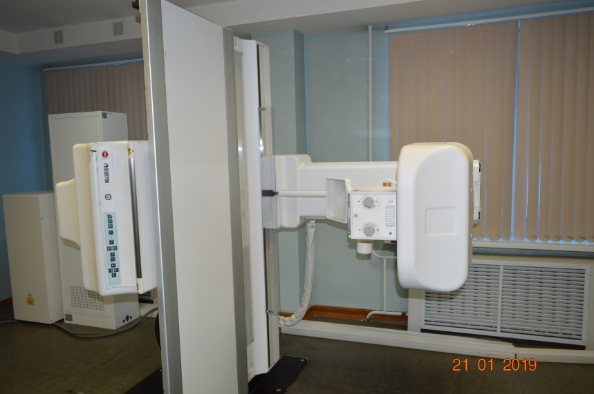
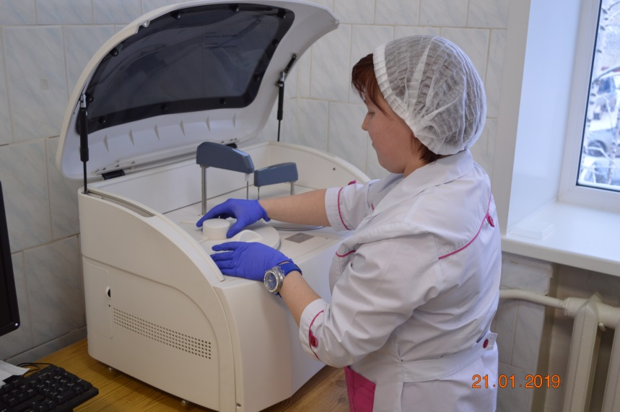
Лечебно-диагностические кабинеты включают в себя: отделение лучевой диагностики, кабинет функциональной диагностики, кабинет врача -эндоскописта, клинико-диагностическую лабораторию, кабинет физиотерапии, смотровой кабинет, кабинет лечебной физкультуры и массажа.
В состав больницы так же входят:
Патологоанатомическое отделение;
Кабинет переливания крови;
Отделение скорой медицинской помощи.

Slide 8
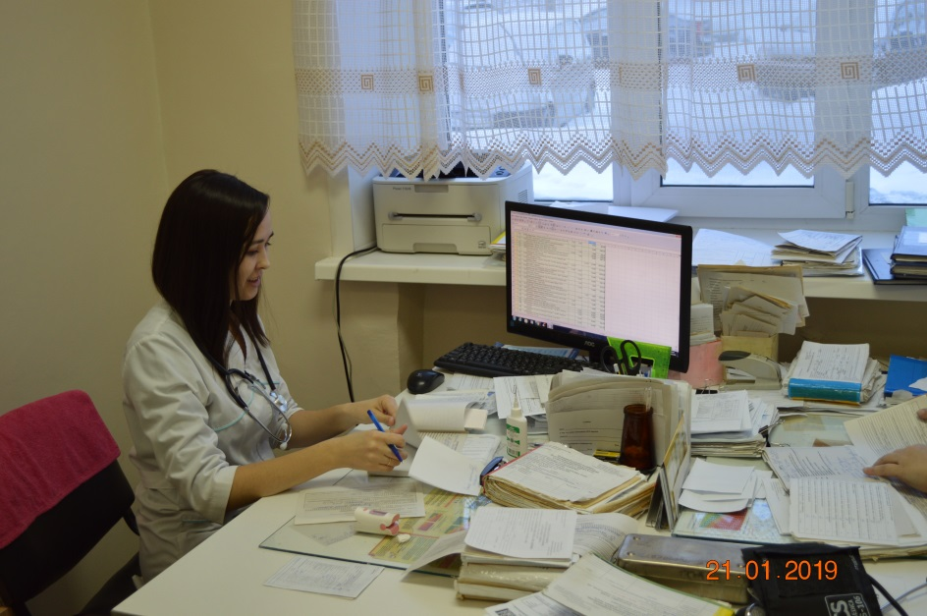
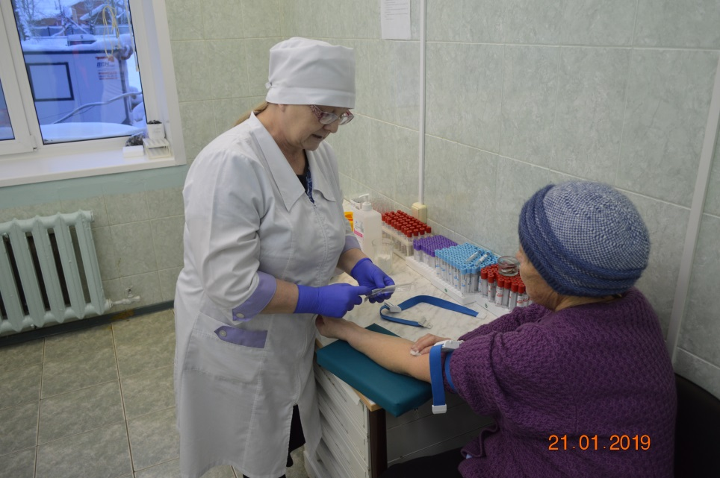
ГБУЗ РК «Усть-Куломская ЦРБ» принимает участие в программе «Земский доктор» - при устройстве на работу специалист до 50 лет получает единовременно 1 млн. рублей (для врачей) и 500,0 тыс. рублей (для фельдшеров ФАП). Возмещение аренды жилого помещения в размере 5000 рублей ежемесячно в течении первых трех лет работы; 1500 рублей ежемесячно компенсация за коммунальные услуги

Slide 9
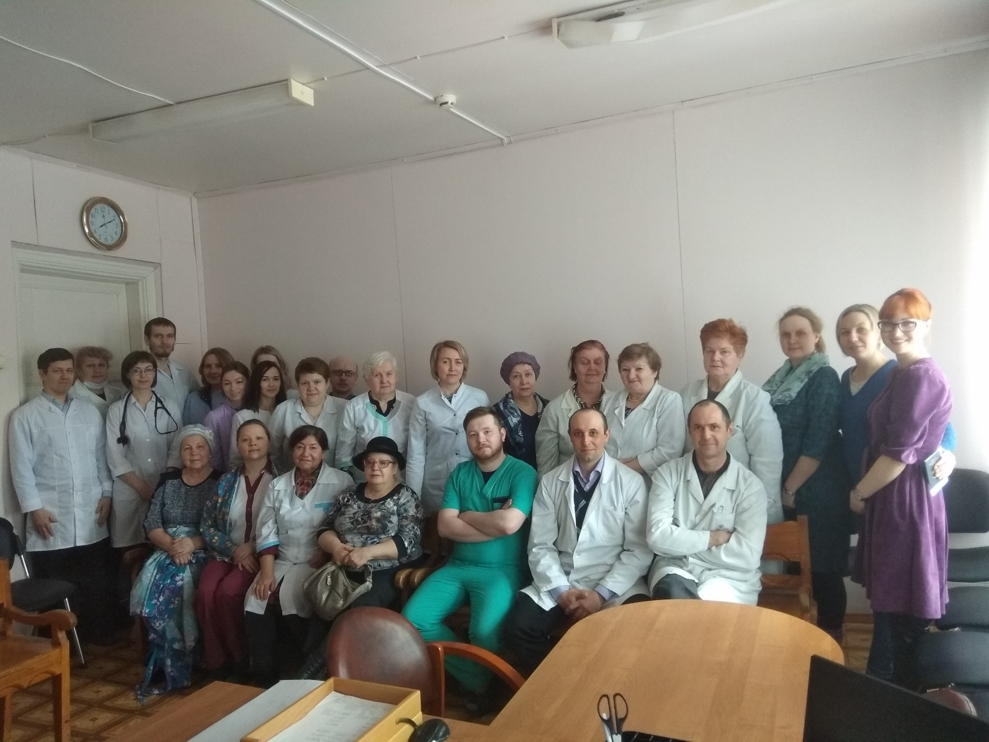
В состав ГБУЗ РК «Усть-Куломская ЦРБ» входят:
1 районная больница, 1 врачебная амбулатория, 3 амбулатории врача общей практики, 6 участковых больниц, 33 фельдшерско-акушерских пунктов.
В целом по учреждению работают 60 врачей, 2 биолога, 259 медицинских работников со средним образованием, 237 человек прочего персонала.

Slide 10
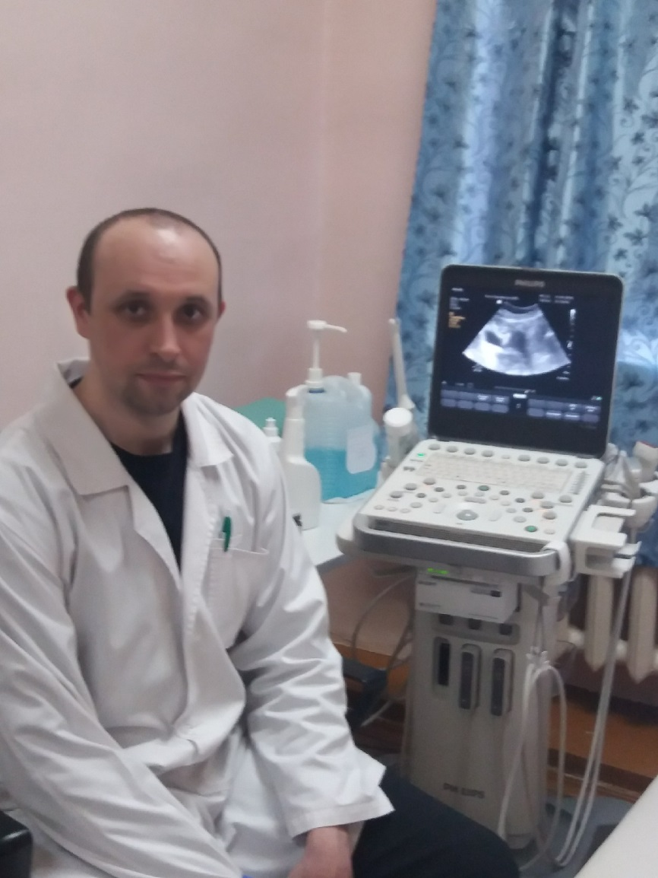
В рамках национальная проекта «Здоровье» и «Модернизации в здравоохранении» поступило новое оборудование эндоскопическое, фиброгастродуоденоскоп, колькоскоп КС, ультразвуковой аппарат диагностический с 3-мя датчиками.
В конце 2012 года поступили на базе КАМАЗ:
Мобильный маммографический комплекс
Мобильный флюорографический комплекс
при помощи которых имеют возможность обследоваться жители отдаленных и труднодоступных населенных пунктов не только Усть-Куломского но и других районов.

Slide 11
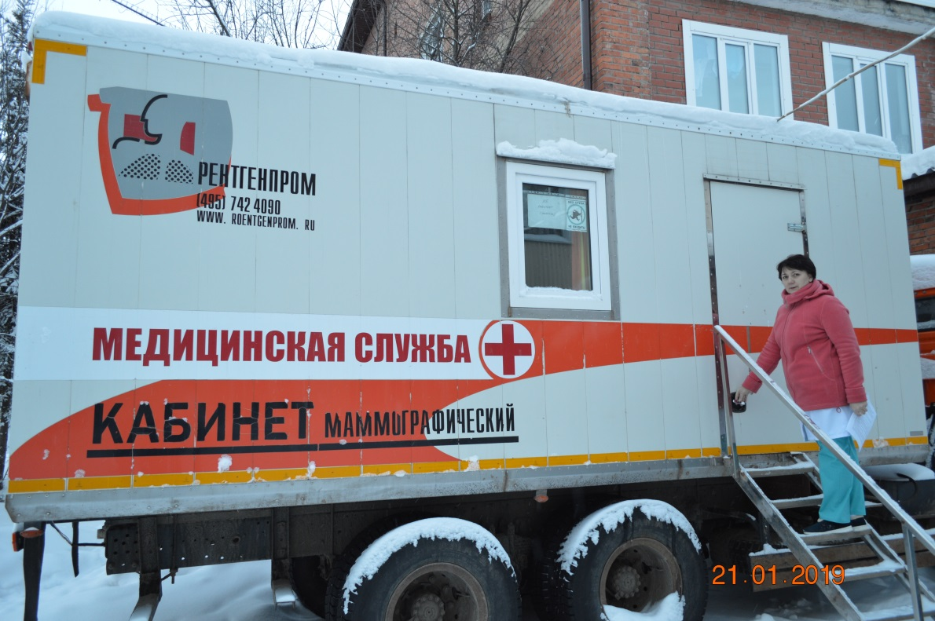
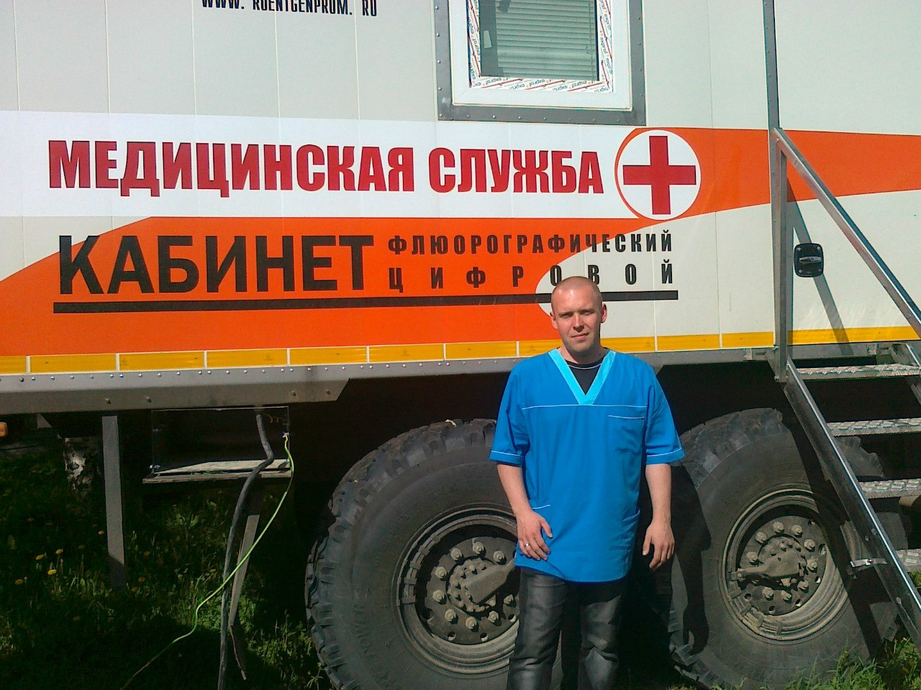

Slide 12
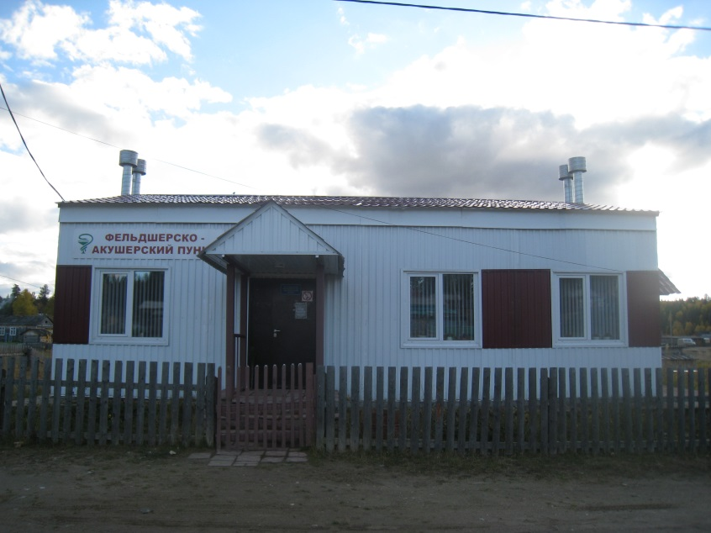
ПОТРЕБНОСТЬ В КАДРАХ НА 10.04.2019г.:
Врач акушер-гинеколог (заведующий акушерским отделением);
Врач-хирург;
Врач - оториноларинголог;
Врач анестезиолог-реаниматолог;
Фельдшер скорой медицинской помощи;
Фельдшера в фельдшерско-акушерские пункты:
с. Носим; пст. Паспом с. Лебяжск; д. Парч
Фельдшер в Ручевскую АВОП
Информацию о вакансиях можно найти на нашем сайте в разделе «о больнице» - «вакансии»: http://uklcrb.ru/about/vacancy

Slide 13
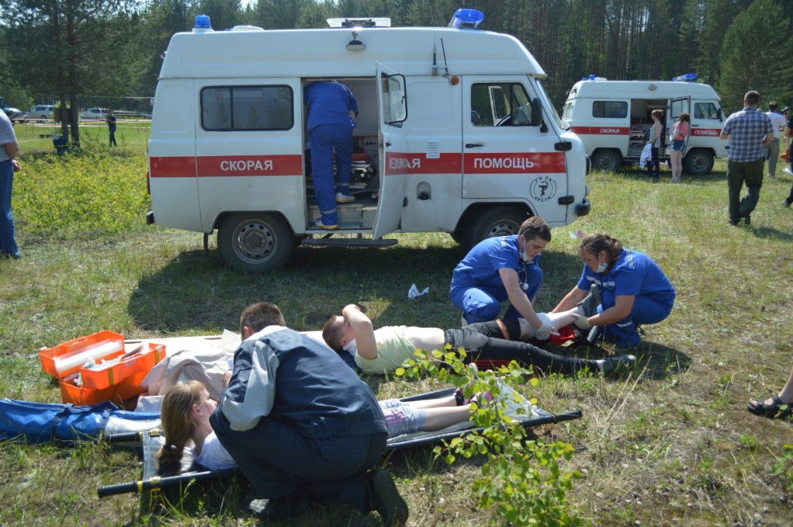
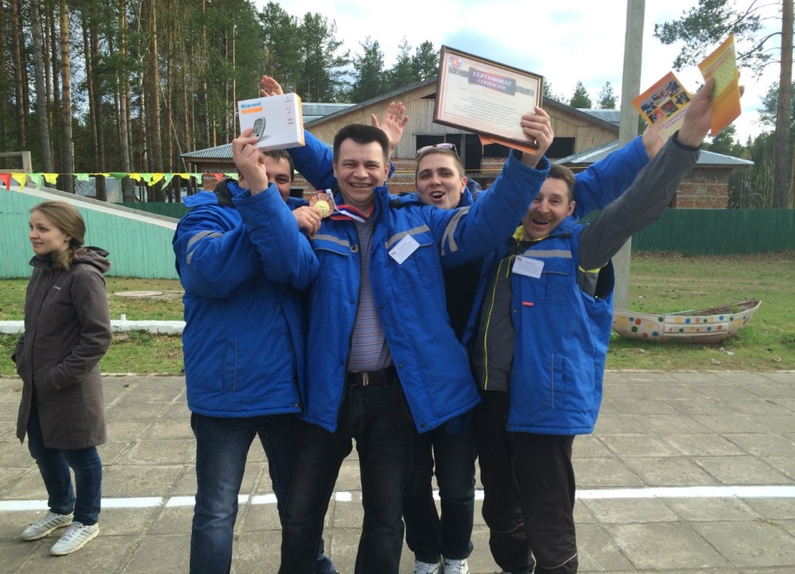
Сотрудники бригады скорой медицинской помощи ежегодно принимают активное участие в различных мероприятиях и конкурсах

Slide 14
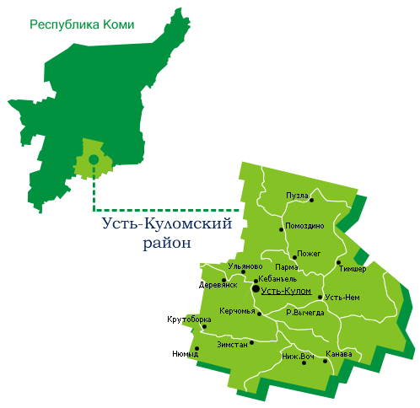
Территория муниципального района «Усть-Куломский» находится на юго-востоке Республики Коми, в бассейне реки Вычегда. Административный центр – село Усть-Кулом. Общая площадь территории района 26,4 тыс. кв. км, где в 63 селах и поселках живет 24499 человек почти 50 национальностей. Официальным днем образования Усть-Куломского района считается 15 июля 1929 года.

Slide 15
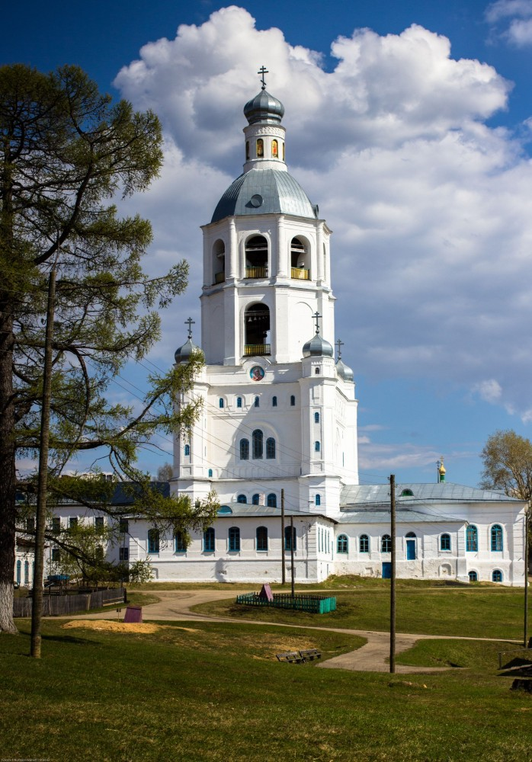
На Усть-Куломской земле люди жили с эпохи мезолита, о чем свидетельствуют археологические памятники – древнейшие поселения, могильники, святилища. Первые упоминания о населенных пунктах содержатся в переписных книгах Яренского уезда и относятся к XVII веку – Усть-Кулом, Кужба, Усть-Нем (1646 год), Деревянск (1658), Аныб (1663), Мыелдино (1668), Помоздино (1706).
Троице-Стефано-Ульяновский мужской монастырь

Slide 16
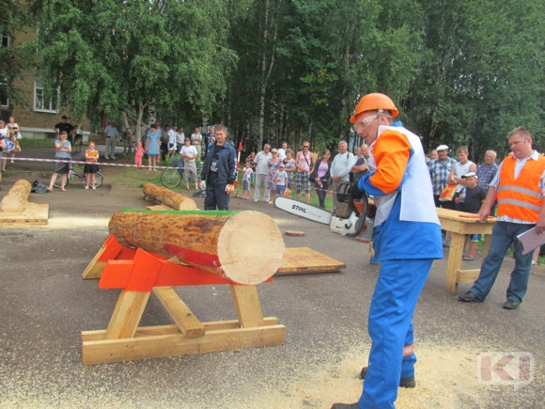
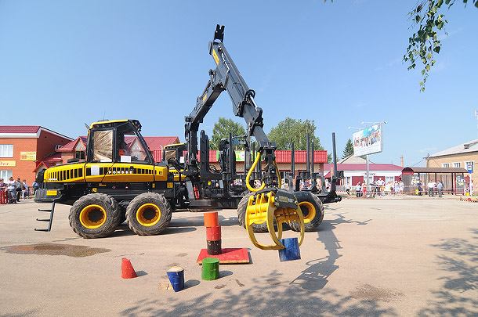
В настоящее время в районе около 100 крупных и средних предприятий, индивидуальные предприниматели занимаются заготовкой и переработкой древесины. Основными из них остаются дочерние предприятия ОАО «Монди Сыктывкарский ЛПК». Администрация Усть-Куломского района привлекает и новых партнеров для развития лесной отрасли – предприятия, которые предоставляют рабочие места местному населению и применяют новые промышленные технологии. Есть у лесозаготовителей и своя традиция – конкурс профессионального мастерства «Лесоруб».

Slide 17
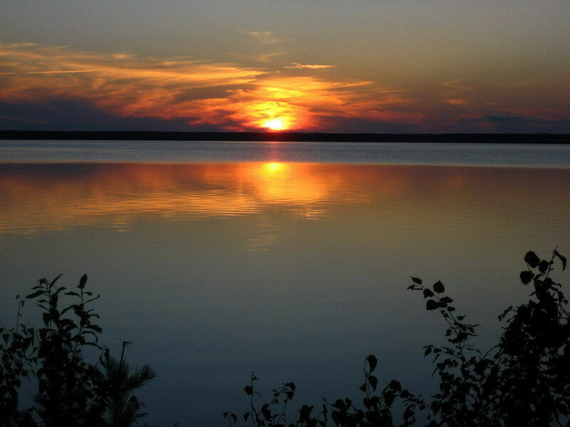
Усть-Куломский район включен в программу путешествий «Таежное кольцо» по самым красивым местам Республики Коми. Разработаны туристические маршруты на озера Кадам и Дон, Екатерининский канал, к Ульяновскому монастырю, в верховья Вычегды, где бьют гейзеры с целебной водой.
Однажды побывав в наших краях, вы полюбите Верхнюю Вычегду!

